Slide 1
第六章卫星网
6.1 卫星通信网的网络结构
6.2 卫星通信网络与地面网络连接
6.3 VAST卫星通信网
6.4 低轨道卫星通信系统

Slide 2
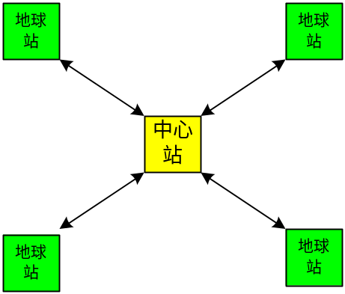
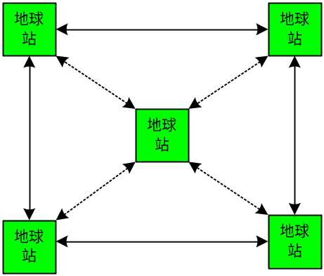
6.1 卫星通信网的网络结构
1. 卫星通信网的网络结构
星形结构
特点：
各个地球站直接和中心站进行通信
各地球站必须通过中心站方完成相互间通信
中心站为中心枢纽功能
网形结构
特点：
任何两个地球站可直接进行通信
存在中心站进行信道分配和管理
地球站通信时，需向中心站申请信道
网络结构复杂

Slide 3
6.2 卫星通信网络与地面网络连接
因为卫星通信地球站一般位于远离城市的郊区，因此需要通过地面传输线路将市话网络与卫星通信系统连接起来。
6.2.1 地面中继传输线路
微波线路
工作频段选择：空气传播的衰落
避免卫星通信系统与微波线路相干干扰
通信容量
一般选择：2GHz，7～8GHz
2. 电缆线路
2.1 对称电缆
特点：频段窄，容量小，采用四线单边带传输方式，
13Km设置增音站
2.2 同轴电缆
特点：频带宽，容量大，串音小，
小同轴（300路）
中同轴（1800路）（4380路）
1.5～2.5Km设置中继站

Slide 4
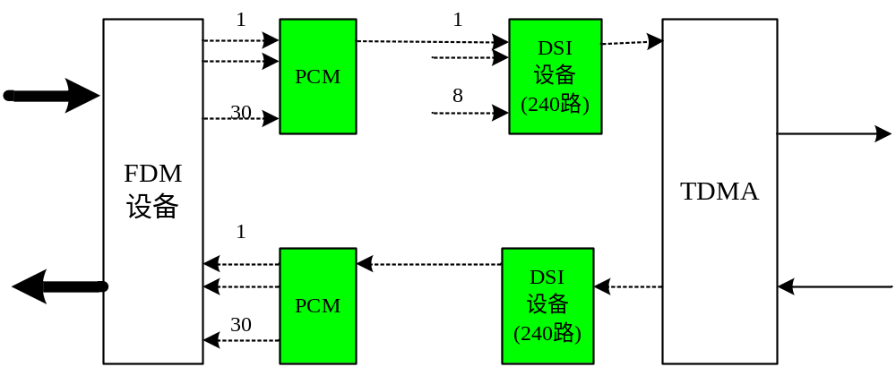
6.2.2 地面中继方式
1. 地面采用模拟传输线路，地球站采用TDMA方式工作

Slide 5
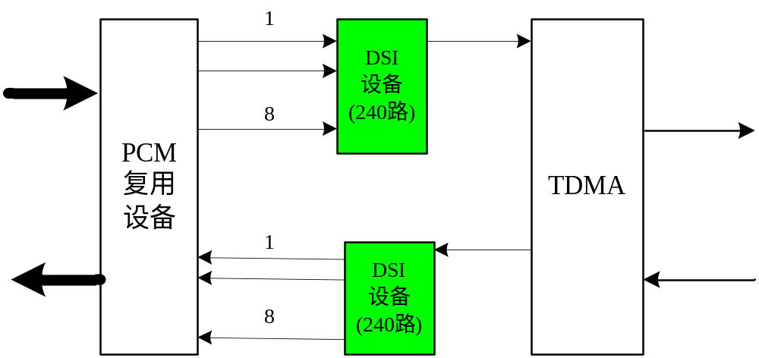
2. 地面采用数字线路，地球站采用TDMA方式工作

Slide 6
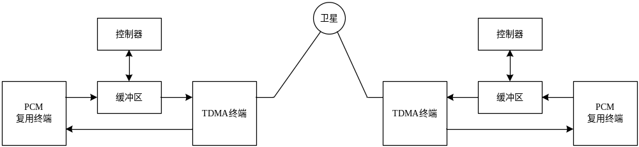
3. 地面线路与卫星线路同步解决方案
采用跳帧法连接方案
工作原理：中心局与TDMA系统各自保持独立的帧同步，但是具有相同的标称值
地球站发送端设置缓冲区，及控制器，
当写入与读出速率超过一定程度时，控制器插入或者删除一帧信息

Slide 7
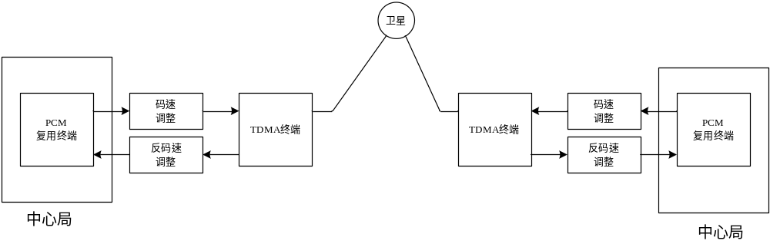
采用码速调整法连接方案
方案特点：
卫星系统时钟频率稍高于地面系统，
TDMA读取数据速率高于地面写入速率，当无数据时，插入不含
信息的数据，载接收端将这些数据删除。

Slide 8
6.3 VAST卫星通信网
6.3.1 VSAT卫星通信网基本概念
1. VSAT系统定义
VSAT卫星通信网络是指利用大量小口径的小型地球站与一个大站协调工作
而构成的卫星通信网，该系统主要用于单向或双向数据，话音，图像及其
它业务通信。
2. VSAT系统特点
地球站设备简单，体积小，重量轻，成本低，安装与操作简便
组网灵活方便，便于调整网络结构，易于适应用户业务变化
通信质量好，可靠性高
直接面向用户，适合用户分散，业务量小的专用通信网
工作频段 C频段和KU波段

Slide 9
6.3.2 VSAT卫星通信网组成及原理
1 VSAT卫星通信网组成
中心站：
功能：对网络进行检测，控制，管理及维护
小站：
组成：小口径天线
室外单元
功率放大器
低噪声放大器
上/下变频器
检测电路
室内单元
调/解调器
编/译码器
转发器：
C频段或者Ku频段：

Slide 10
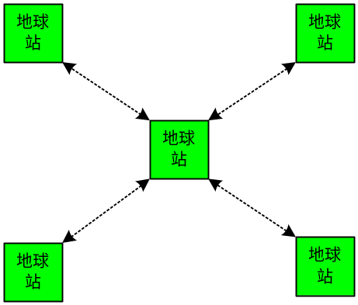
2 VSAT系统工作原理
工作原理
VSAT采用星形结构
各小站可直接与主站进行通信
小站与小站必须通过主站通过双跳进行通信
主站－－》小站，
广播方式工作，称为外向传输
小站－－》主站
随机接入方式，称为内向传输
外向传输：
采用：时分复用方式工作（将主站发送给各个小站数据封装载各数据帧内，
小站根据帧地址取出发送给自己的数据）

Slide 11
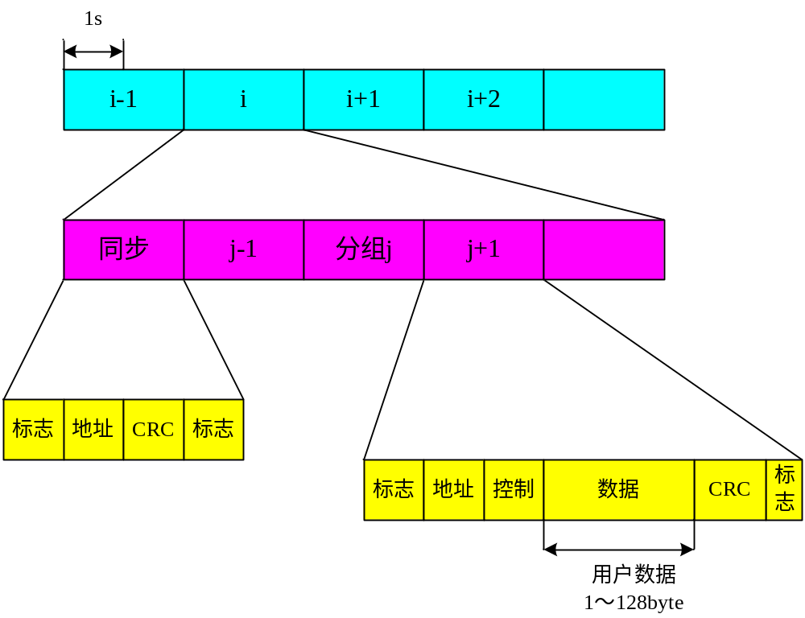
外向传输帧结构：

Slide 12
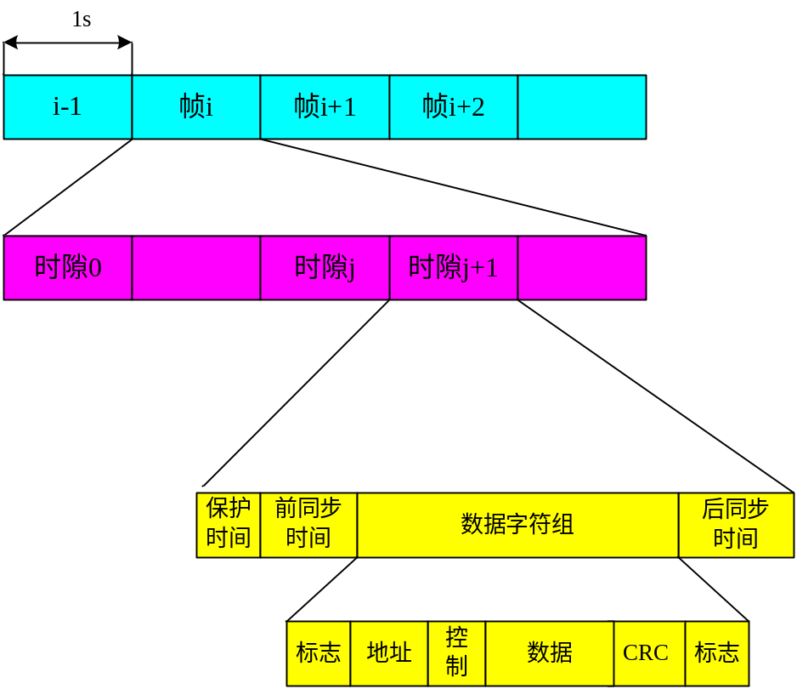
内向传输：
内向传输方式：随机突发方式（以RA/TDMA VSAT系统为例 ）
小站随机选择一个时隙，发送数据，并通过接收
外向传输信道的确认信号，从而知晓发射数据是否成果
内向传输的帧结构：

Slide 13
VSAT网内数据的交换：
数字话音数据：采用线路交换方式
数据信息 ：采用分组交换方式

